Slide 1




Thứ … ngày … tháng … năm …

Slide 2
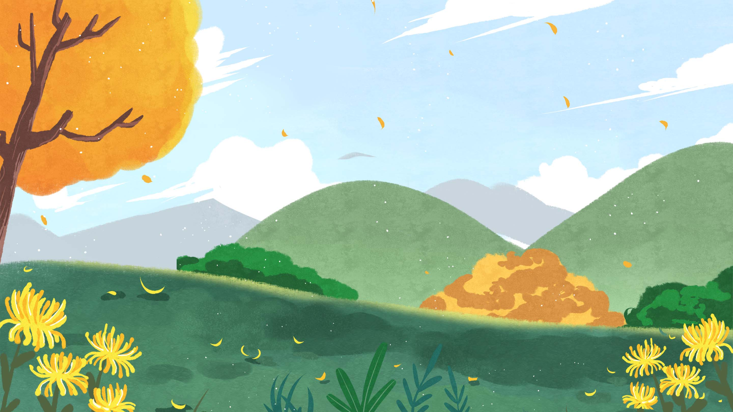


Nhận biết được một số loài hoa, cây cảnh phổ biến

Slide 3
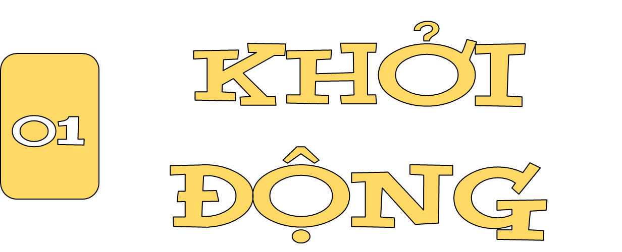


Slide 4

Trong bài hát nhắc đến tên những loài hoa nào?
Hoa đào, hoa sen, hoa cúc, hoa hướng dương

Slide 5

Tìm hiểu về hoa hồng
02

Slide 6
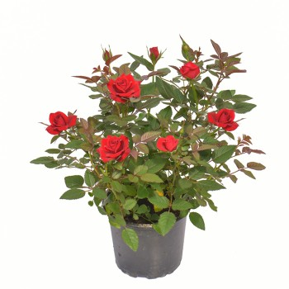
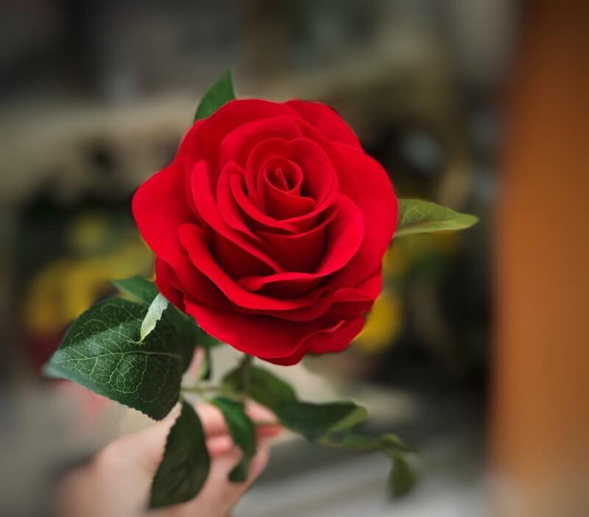
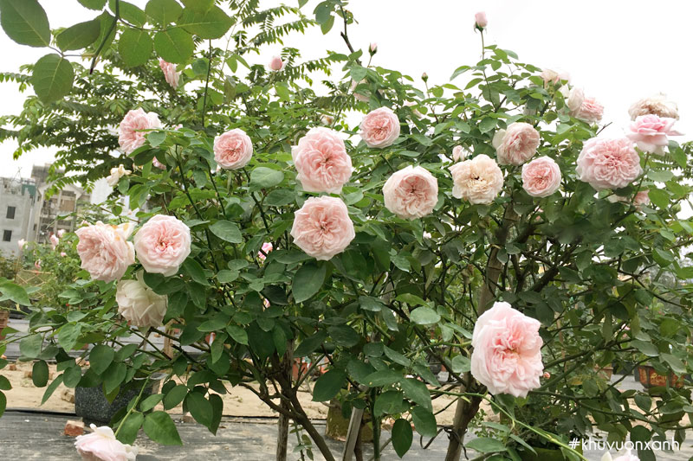
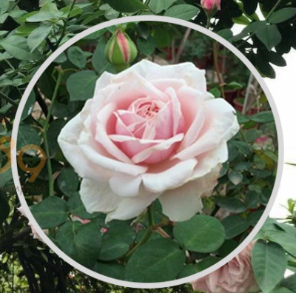
Em hãy quan sát và mô tả đặc điểm lá, hoa của các loại hoa hồng trong Hình 1 bằng cách sử dụng các thẻ gợi ý sau:
1. Màu xanh
2. Mép hình răng cưa
3. Mọc đơn lẻ
4. Mọc thành chùm
5. Màu đỏ
6. Màu hồng
7. Màu trắng
8. Có gai
Hình 1: Một số loại hoa hồng

Slide 7

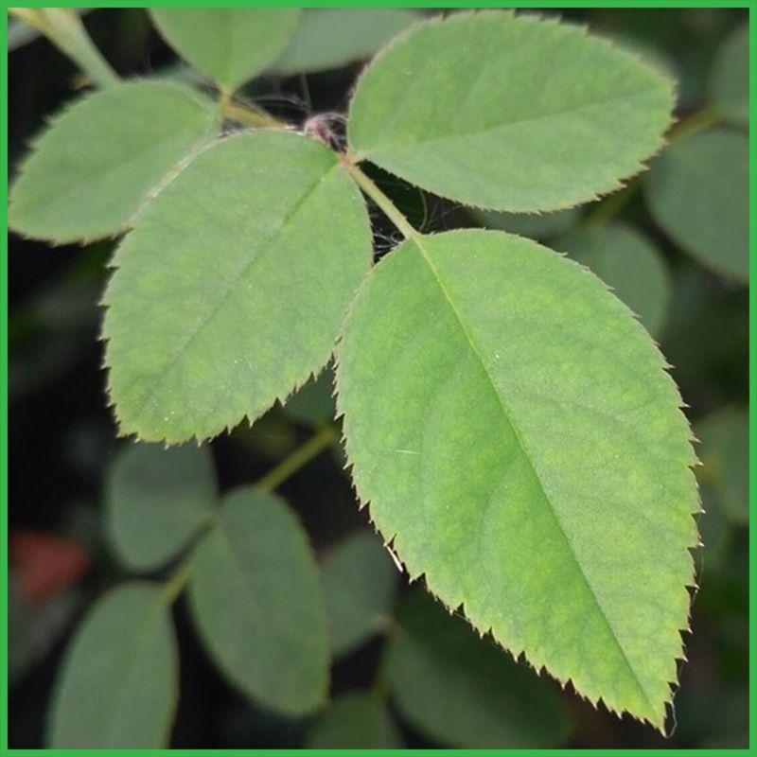
Đặc điểm lá, hoa của các loại hoa hồng là:
Lá màu xanh, mép có răng cưa
Hoa có nhiều màu sắc như trắng, hồng, đỏ,...

Slide 8
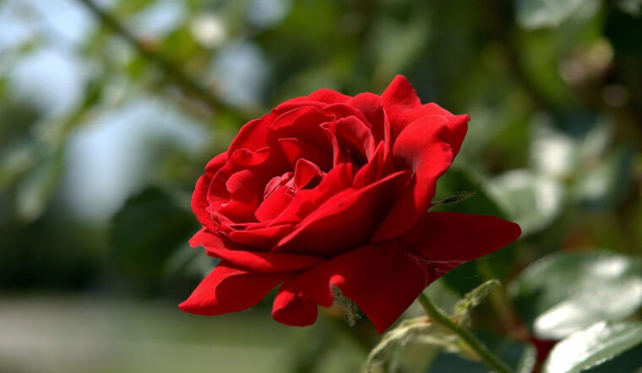
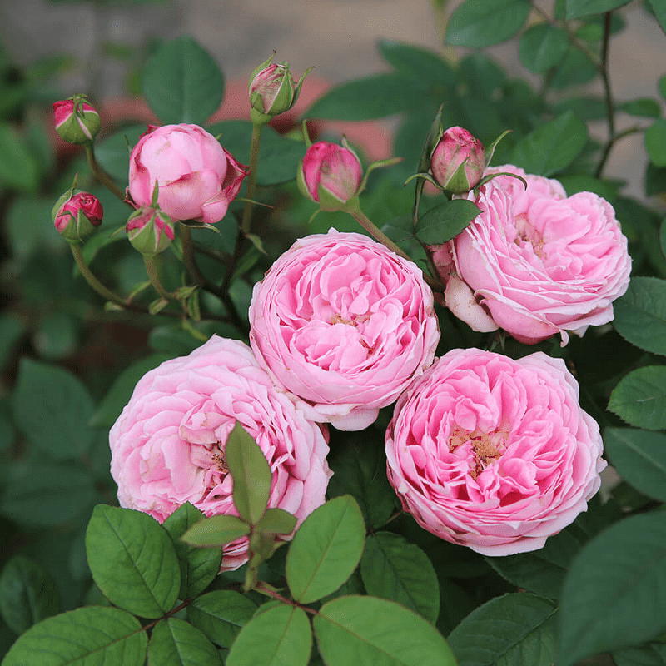
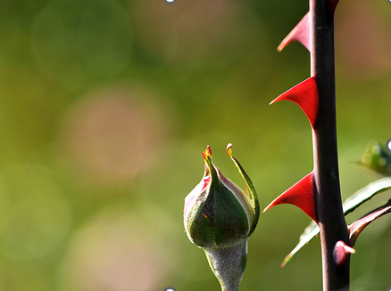
Đặc điểm lá, hoa của các loại hoa hồng là:
Hoa hồng thường mọc đơn lẻ hoặc thành chùm.
Thân cây hồng có gai

Slide 9

Hãy giới thiệu với các bạn một loại hoa hồng mà em biết.

Slide 10
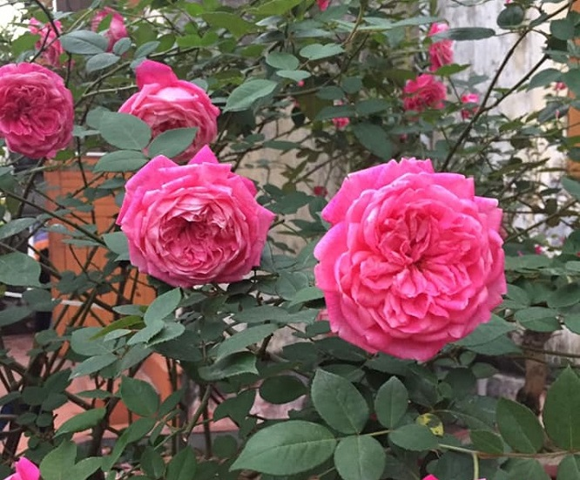
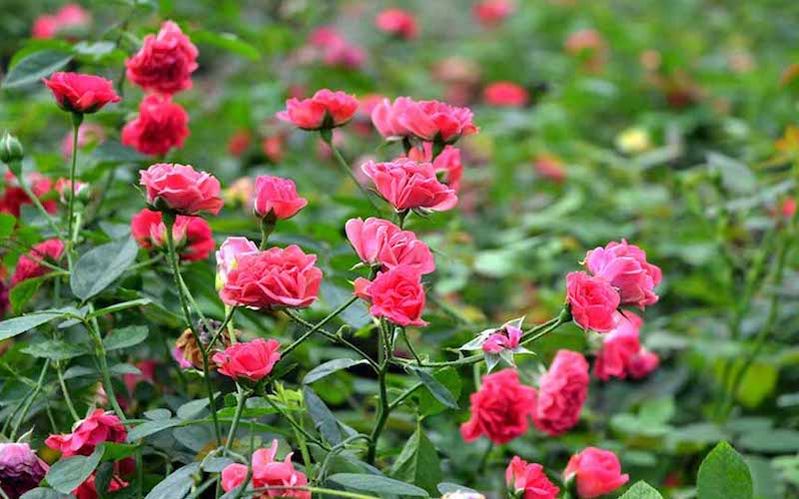
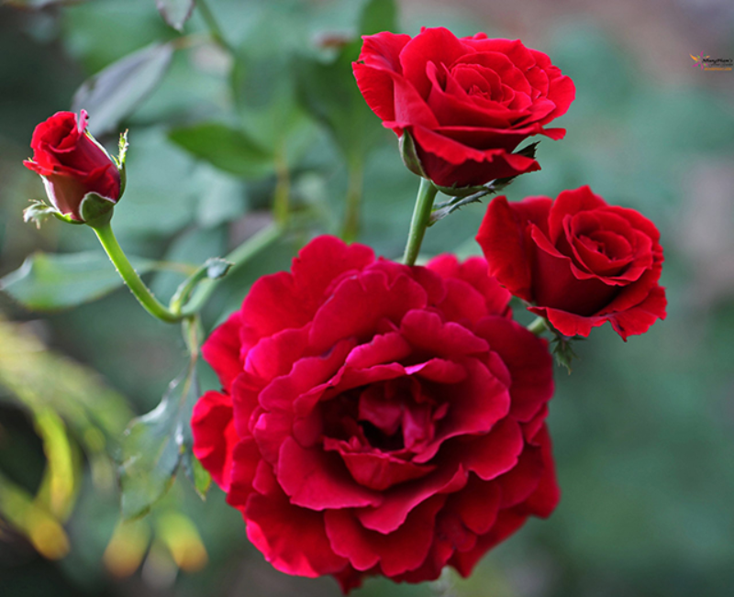
Một số loại hoa hồng phổ biến
Hồng cổ Sa Pa
Hồng tỉ muội
Hoa hồng nhung

Slide 11
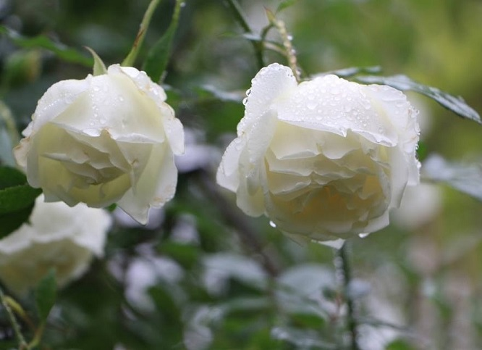
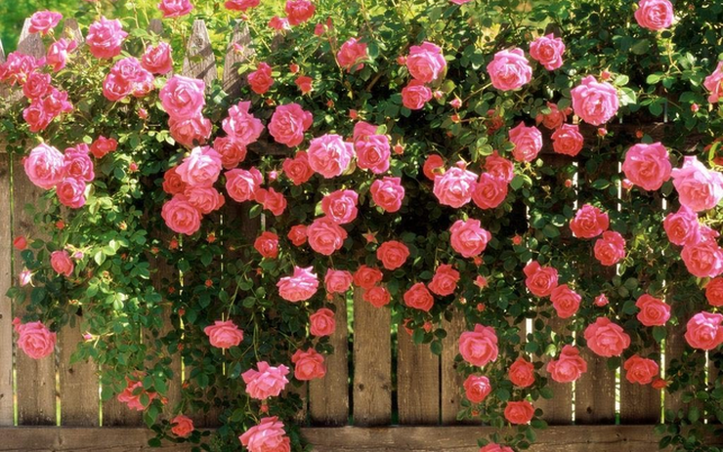
Một số loại hoa hồng phổ biến
Hoa hồng bạch
Hoa hồng leo

Slide 12


Cây hoa hồng có đặc điểm:
Lá màu xanh, mép lá có hình răng cưa.
Hoa có nhiều màu sắc (đỏ, xanh, vàng, hồng, đen, trắng,...), mọc đơn lẻ hoặc thành chùm
Thân cây có gai.

Slide 13


Hoa hồng là loài hoa đẹp, nở quanh năm, có hình dáng và hương thơm nổi bật, được trồng ở hầu hết các quốc gia trên thế giới. Ngoài việc sử dụng để trang trí, hoa hồng còn là biểu tượng của tình yêu và là nguyên liệu để làm ra nhiều loại nước hoa, trà,...

Slide 14
Tìm hiểu về hoa đào
03

Slide 15
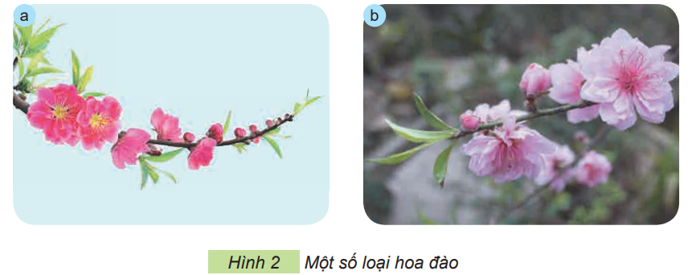
Em hãy quan sát Hình 2 và nêu đặc điểm khác nhau giữa hai loại hoa đào trong hình. Em có biết hoa đào thường nở vào mùa nào trong năm?

Slide 16
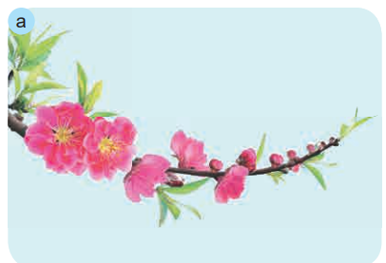
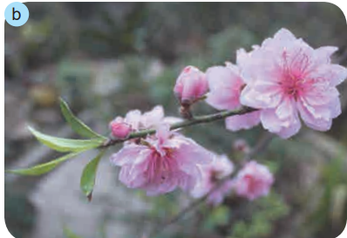
Điểm khác nhau
Đào bích:
Hoa rải đều khắp các cành, kể cả cành tăm nhỏ xíu.
Hoa kép, có màu đỏ thắm.
Đào bích
Đào phai:
Hoa màu nhạt, phơn phớt hồng.
Có loại cánh kép, có loại cánh đơn, trông mỏng manh và thanh nhã.
Đào phai

Slide 17
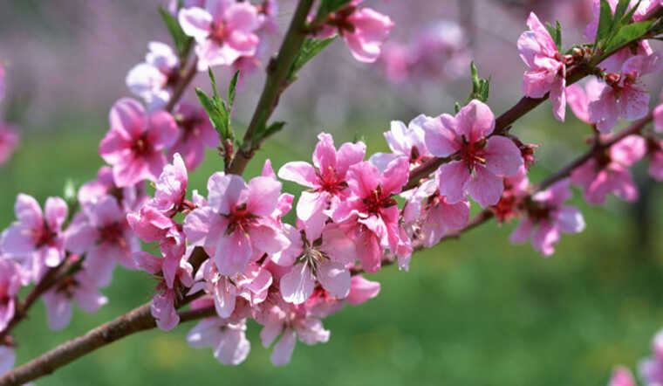
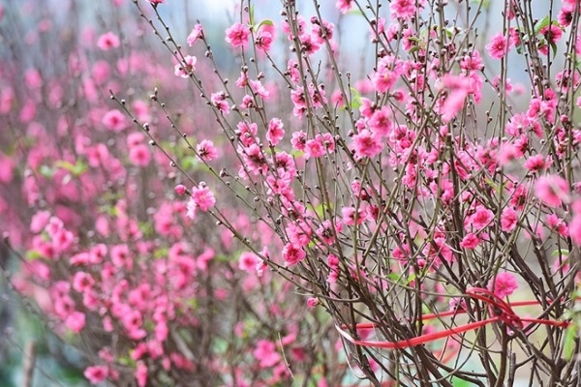
Hoa đào thường nở vào mùa xuân

Slide 18
Hãy giới thiệu về cây hoặc cành hoa đào trưng bày trong dịp Tết của gia đình em.

Slide 19


Mỗi dịp Tết đến xuân về là nhà tớ lại mua một cây hoa đào để chơi xuân. Bông đào nhỏ nhắn, đầu cánh hoa có màu hồng đậm, càng dần về phía cành càng nhạt dần nhìn chúm chím đáng yêu làm sao. Nhụy hoa tủa ra những sợi vàng óng, đầu nhụy có phớt hồng…..

Slide 20
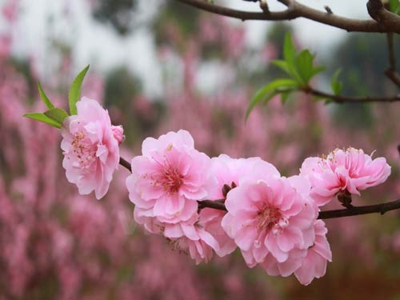
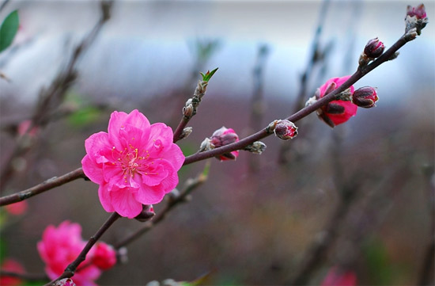
Cây hoa đào được trồng phổ biến ở miền Bắc; hoa thường có màu đỏ, màu trắng hoặc màu hồng nhạt, nở vào mùa xuân.

Slide 21


GV ĐIỀN VÀO ĐÂY
GV ĐIỀN VÀO ĐÂY
GV ĐIỀN VÀO ĐÂY

Slide 22


